Slide 1

Получение услуги
«Аттестация педагогических работников»
через платформу государственных сервисов
ГОСУСЛУГИ
(федеральный портал)

Slide 2
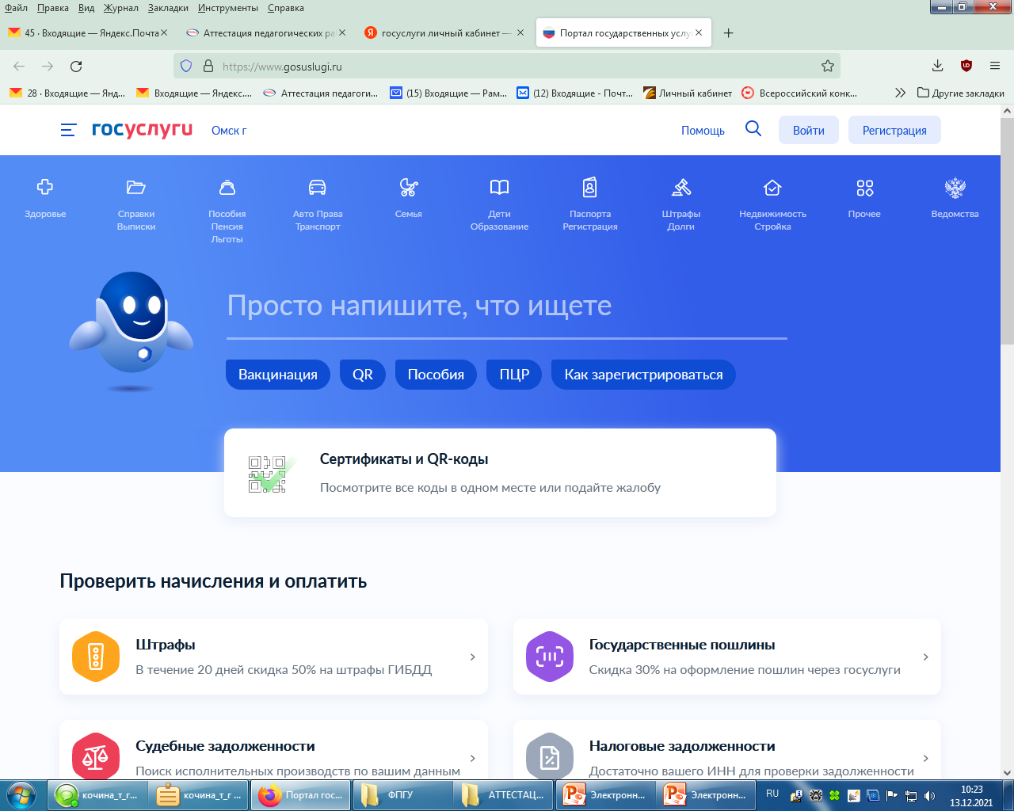
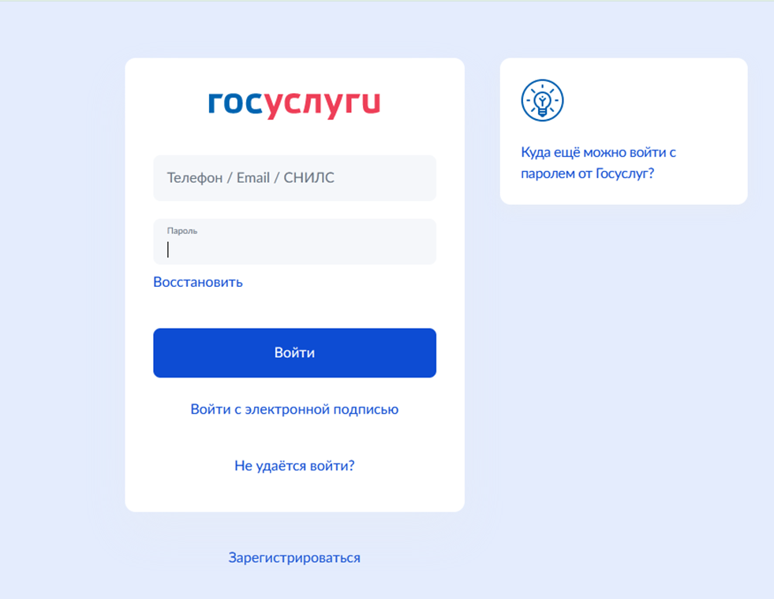
1 вариант

Slide 3

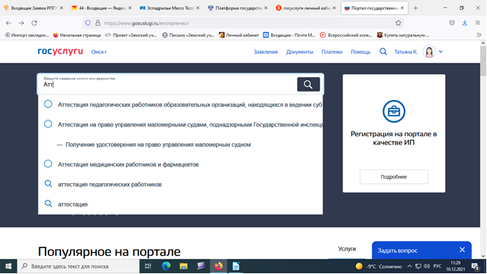

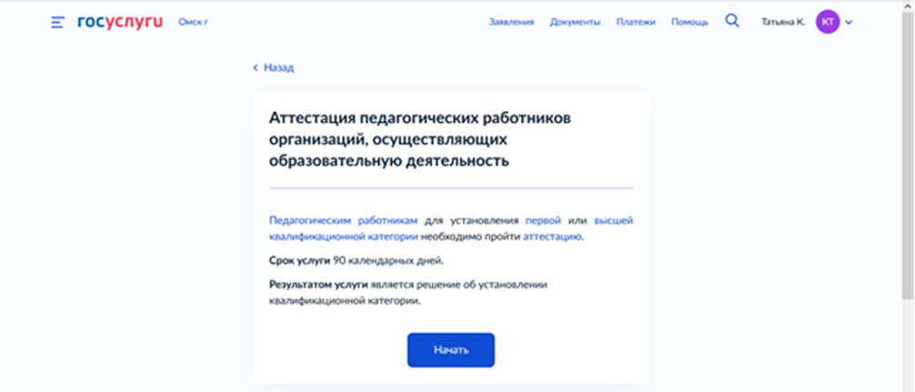

Slide 4
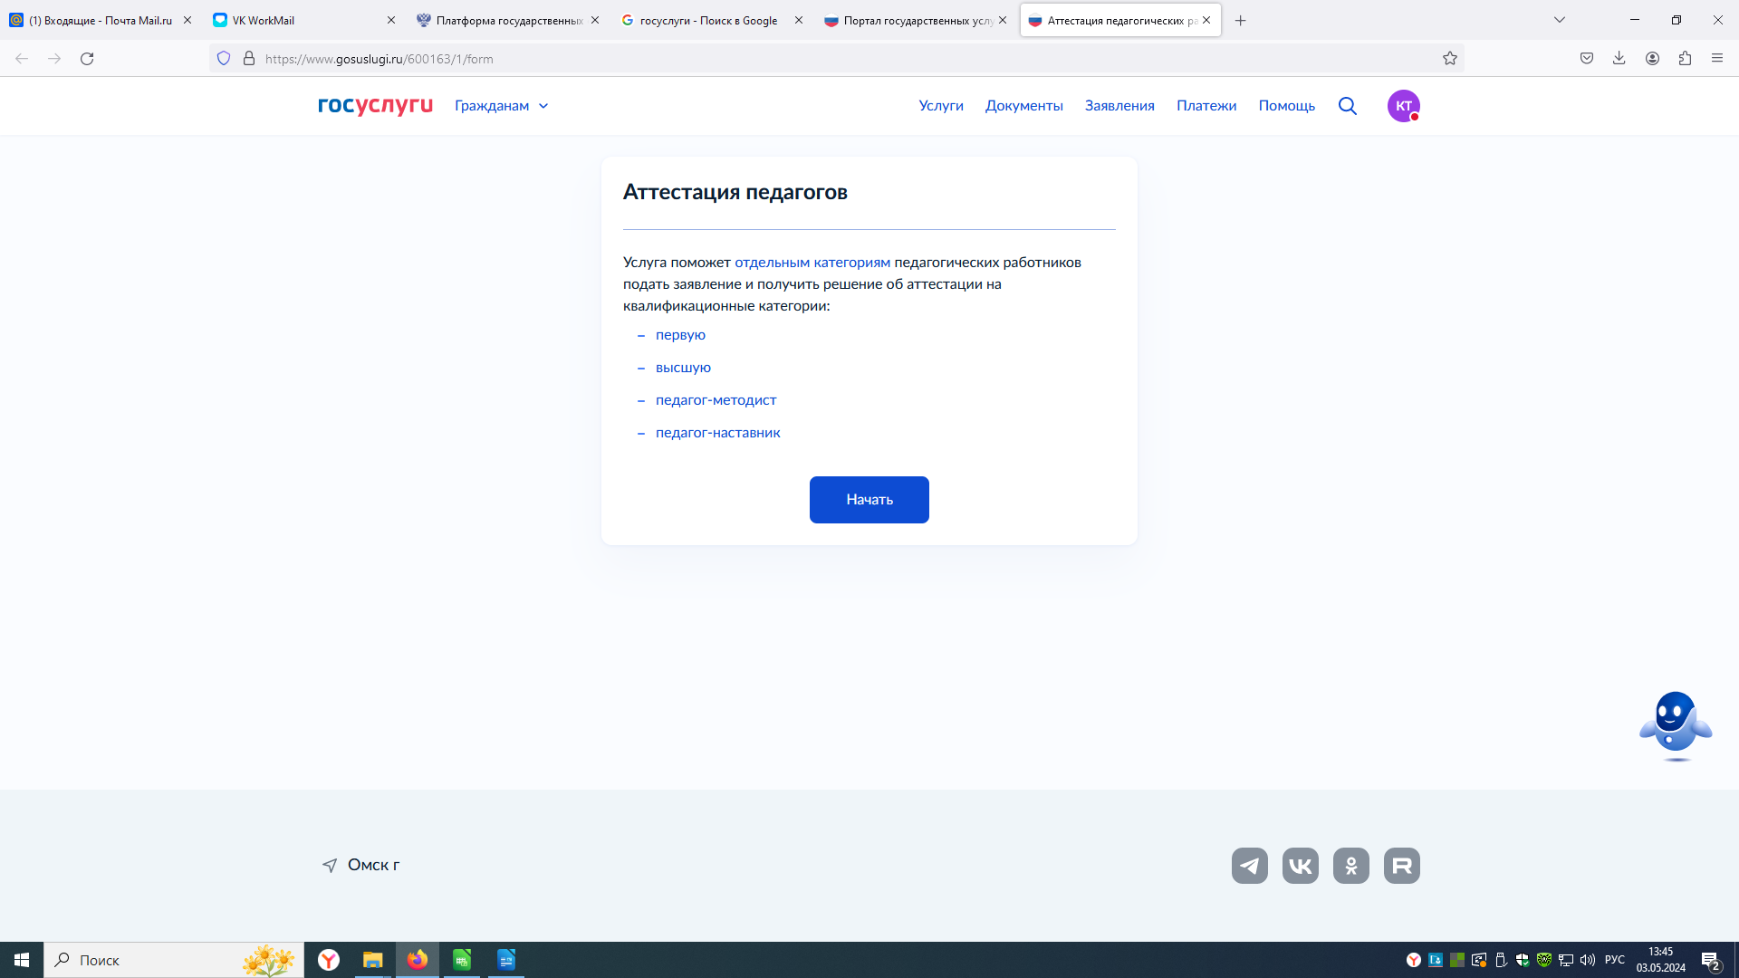
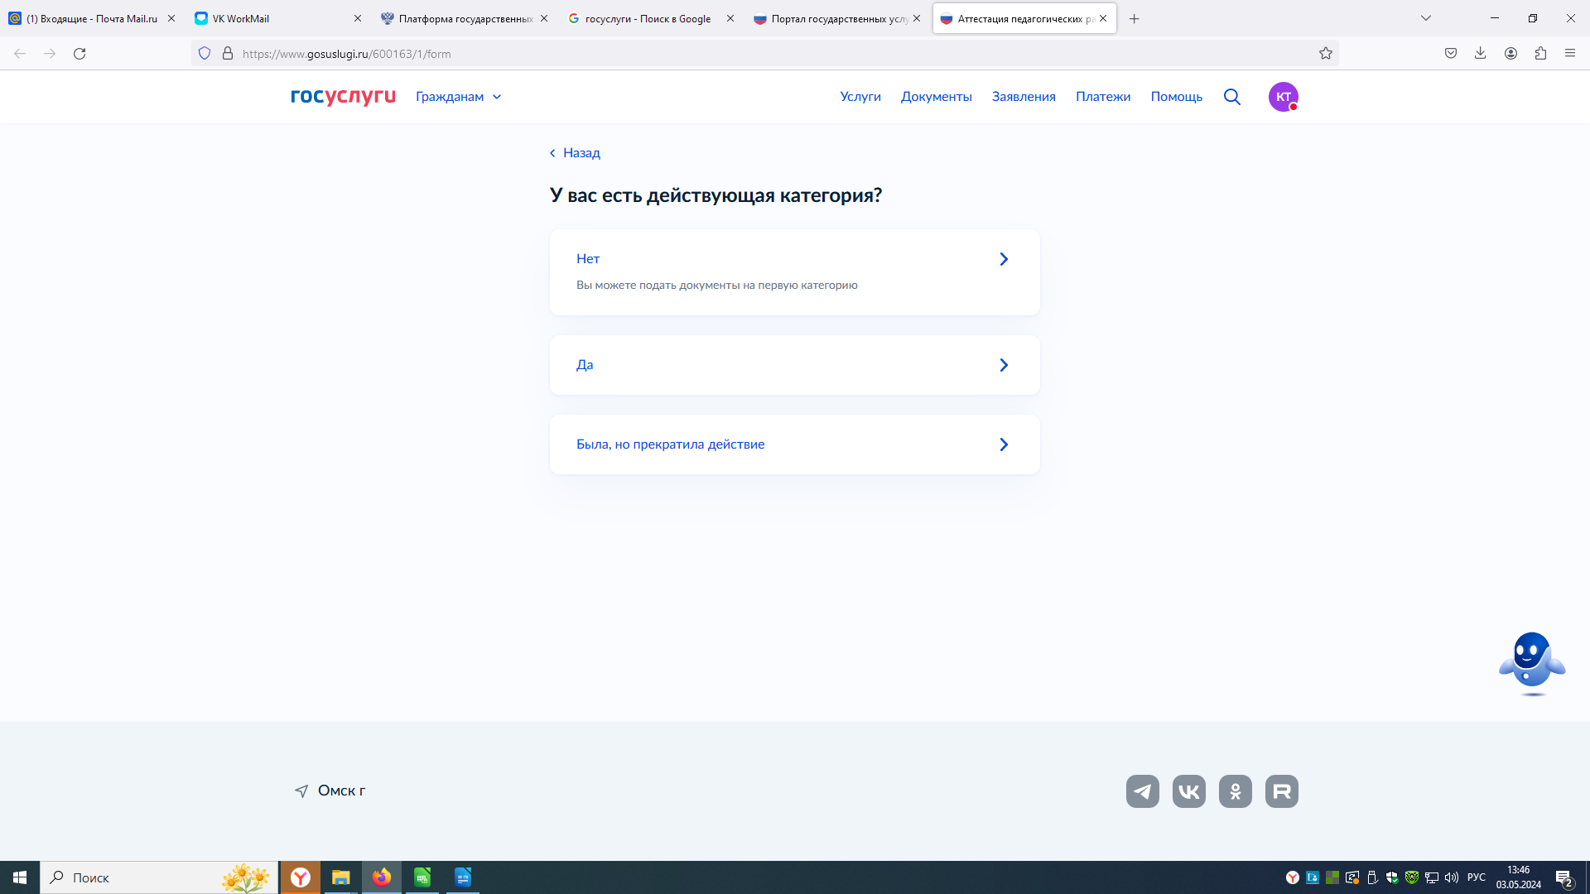
Выбираете ответ, соответствующий вашей ситуации.

Slide 5
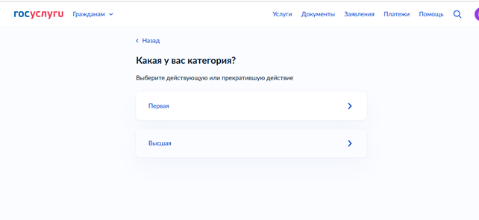
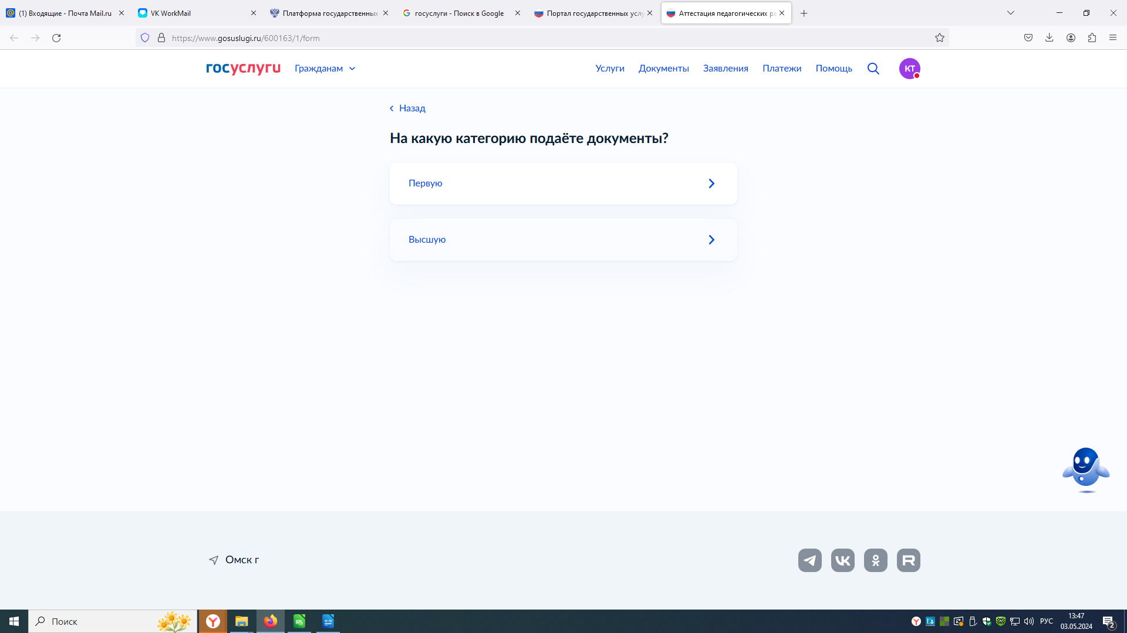
Выбираете квалификационную категорию, на которую вы претендуете.

Slide 6
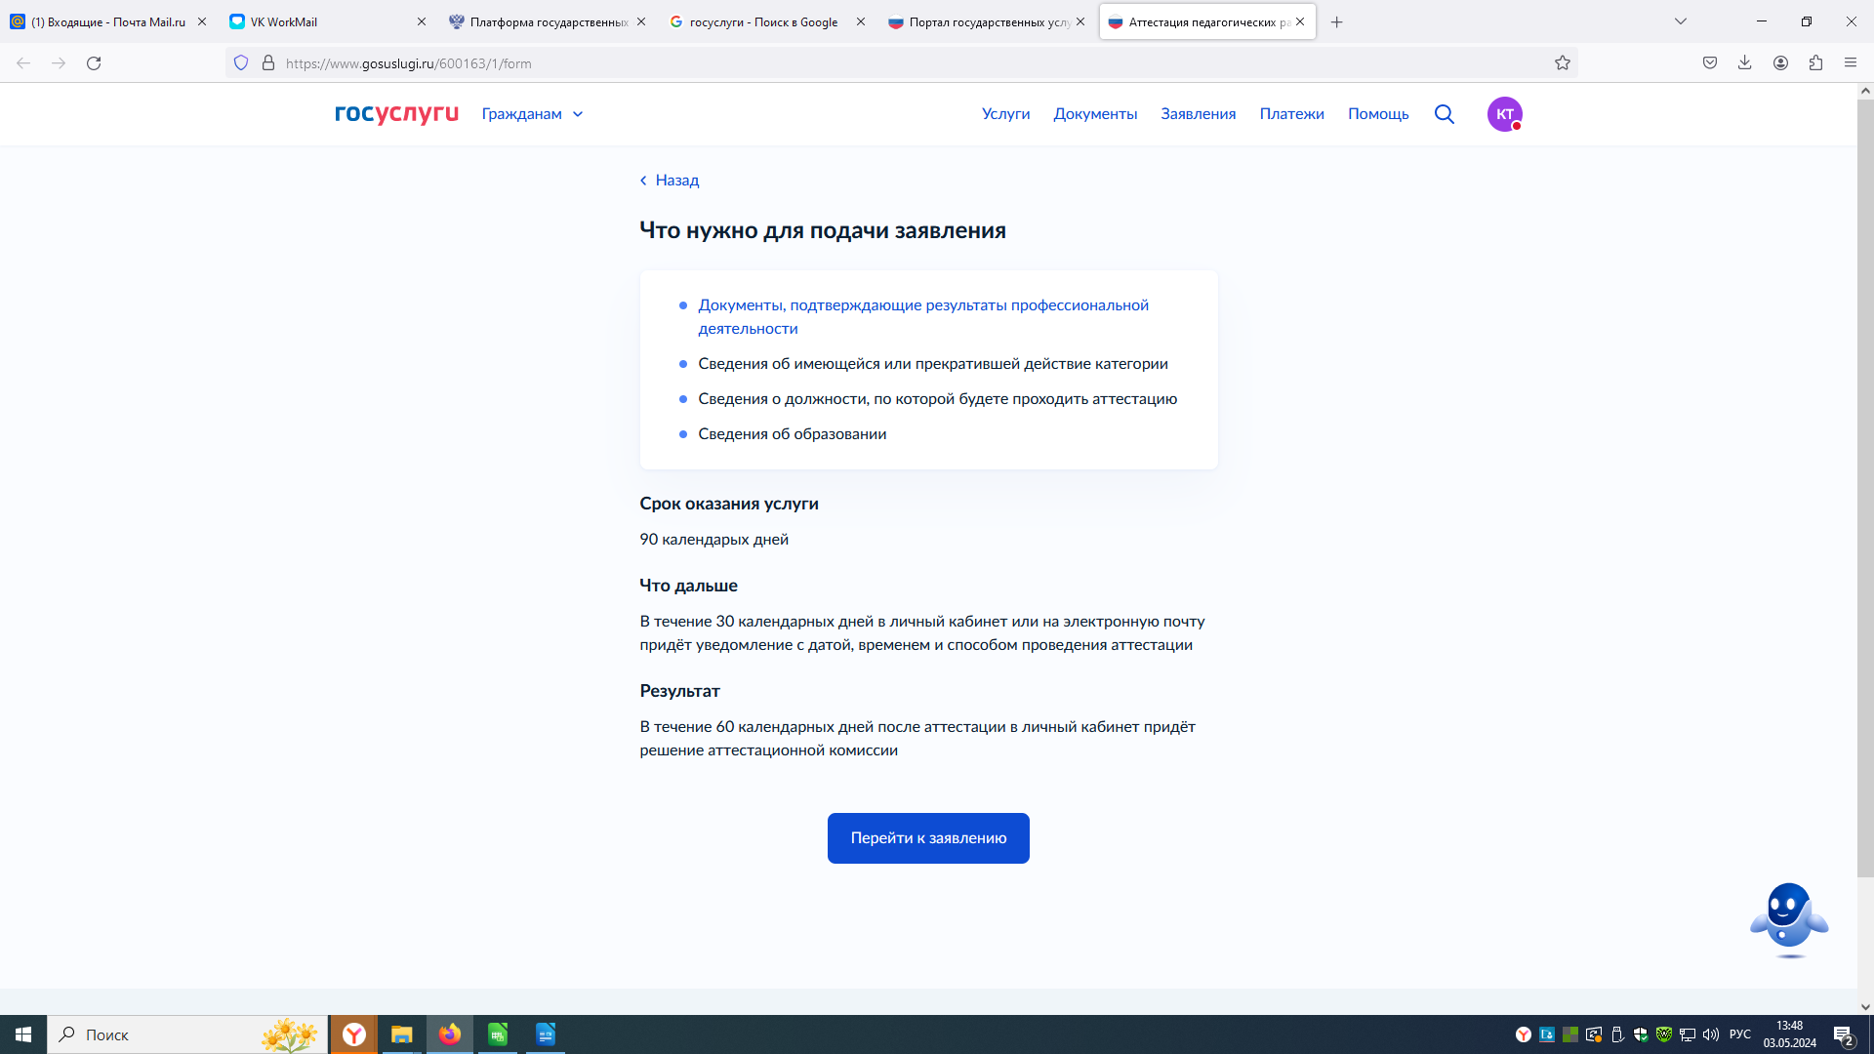

Slide 7
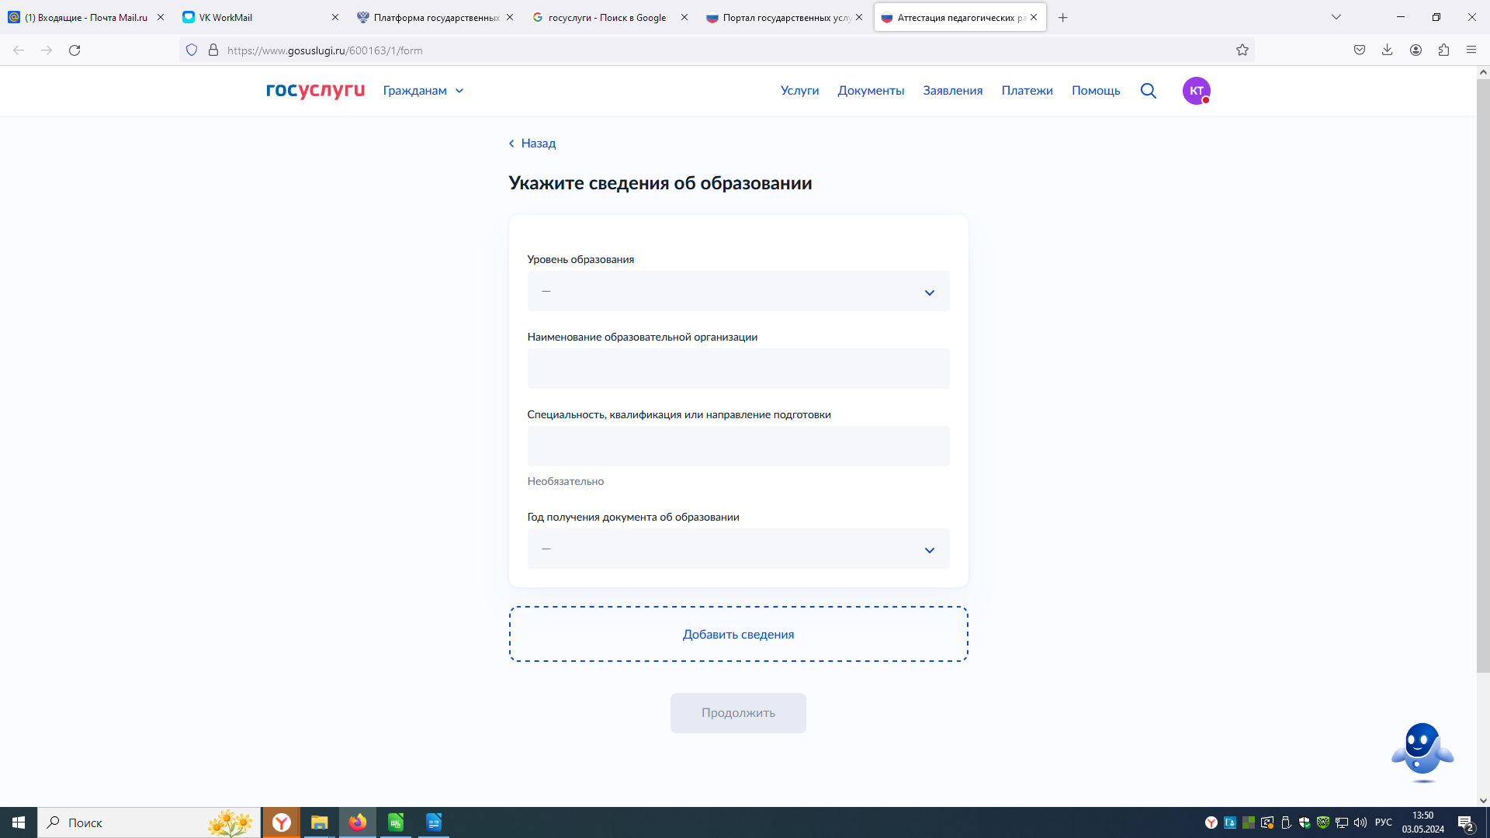

Slide 8
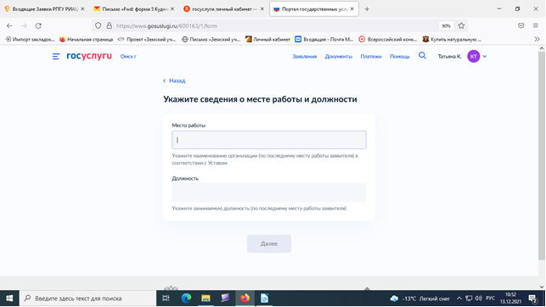
Наименование организации
записывается в соответствии с уставом.
Должность указывается в соответствии с записью в трудовой книжке или трудовом договоре.

Slide 9
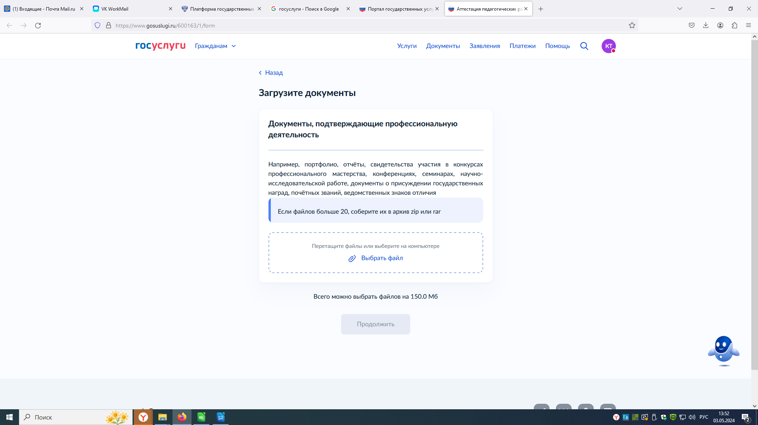
ВНИМАНИЕ!!!!
Документы к загрузке необходимо подготовить!

Slide 10
Подготовка документов к загрузке на портал

Slide 11
Справочная информация
doc, .docx - формат текстового документа Microsoft Word;
pdf - универсальный файловый формат, который позволяет сохранить шрифты, изображения и макет документа;
JPEG/JPG - графическиq формат, применяемый для хранения фотографий и подобных им изображений;
rar, zip - форматы архивов.

Slide 12
Перечень документов
заявление педагогического работника;
сведения о профессиональных достижениях, содержащие результаты профессиональной деятельности, представленные за межаттестационный период;
документ Word (с гиперссылкой на одно занятие(видео) «Гиперссылка_ФАМИЛИЯ»;
копии/сканы :
документа, подтверждающего наличие квалификационной категории;
диплома о профессиональном образовании (в случае перемены фамилии прилагается копия свидетельства о браке);
документов о повышении квалификации (за последние 3 года).

Slide 13
Заявление педагогического работника
форму заявления скачайте с сайта;
заполните заявление (после заполнении заявления в электронном виде, его надо распечатать, поставить свою подпись и дату);
заявление необходимо отсканировать или сфотографировать и сохранить в электронном варианте для загрузки на портал;
название файла «Заявление_ФАМИЛИЯ».

Slide 14
Сведения о профессиональных достижениях, содержащие результаты профессиональной деятельности (вместе с приложением) сохраняется
как ЕДИНЫЙ документ
в формате pdf или doc/docx.

Slide 15
Подготовка сведений о профессиональных достижениях в формате pdf
Заполненные сведения о профессиональных достижениях распечатайте;
Руководитель заверяет сведения подписью и печатью (место подписи и печати в сведениях определено);
Подписанные сведения сканируются, происходит переход от бумажного носителя к электронному, формата pdf или jpg, количество файлов pdf или jpg, чаще всего равно количеству отсканированных страниц ИК.
Объединить несколько файлов формата pdf или jpg в один pdf-файл можно с помощью программ on-line (найдите в сети Интернет или перейдите по ссылке).
https://www.ilovepdf.com/ru
https://jpg2pdf.com/ru/

Slide 16
Подготовка сведений о профессиональных достижениях в формате doc/docx
Заполненные сведения о профессиональных достижениях распечатайте;
Руководитель заверяет сведения подписью и печатью (место подписи и печати в сведениях определено);
Сканируются страницы с подписью руководителя и печатью образовательной органиации.
Сканы или фотографии страниц вставляются в информационную карту формата doc/docx вместо соответствующей по содержанию части (см. следующий слайд).

Slide 17
Директор _________________________________________ (расшифровка подписи)
Печать Дата
Сводные результаты (примерная форма)
итоговой/промежуточной работы для __________________(кого) ________________________(предмет)
____________________учебный год
Таблиц «Сводные результаты» предоставляется ТРИ , т.к. подтверждаются результаты ТРЕХ мониторингов.

Slide 18
Справочная информация
Гиперссылка или просто ссылка — это текст, фотография, иконка или другой элемент по нажатию на который откроется веб-страница.
Запрос информации в любой поисковой системе: «Как сделать гиперссылку в…» поможет вам сделать корректную гиперссылку.

Slide 19
Документ формата doc/docx с гиперссылкой на одно занятие(видео)
видеоматериалы занятия размещаются в облачных хранилищах данных в ИТС «Интернет»: Облако@mail.ru (https://cloud.mail.ru), Rutube, Яндекс-диск (http://disk.yandex.ru/), Google-диск (https://drive.google.com/) и т.д.;
после размещения видеоматериалов, вы получаете на них гиперссылку;
скопированную гиперссылку вставляете в документ формата doc/docx и сохраняете его, название документа: «гиперссылка_Фамилия»;
ОБЯЗАТЕЛЬНО проверьте, открывается ли гиперссылка на другом компьютере.

Slide 20
Ошибка: гиперсссылка в документе форматa
jpg или pdf
Не читается, не активна!!!!
https://goo-gl.me/8hTTM
Документ формата doc/docx с гиперссылкой переводить в формат jpg или pdf
НЕЛЬЗЯ!!!!!!

Slide 21
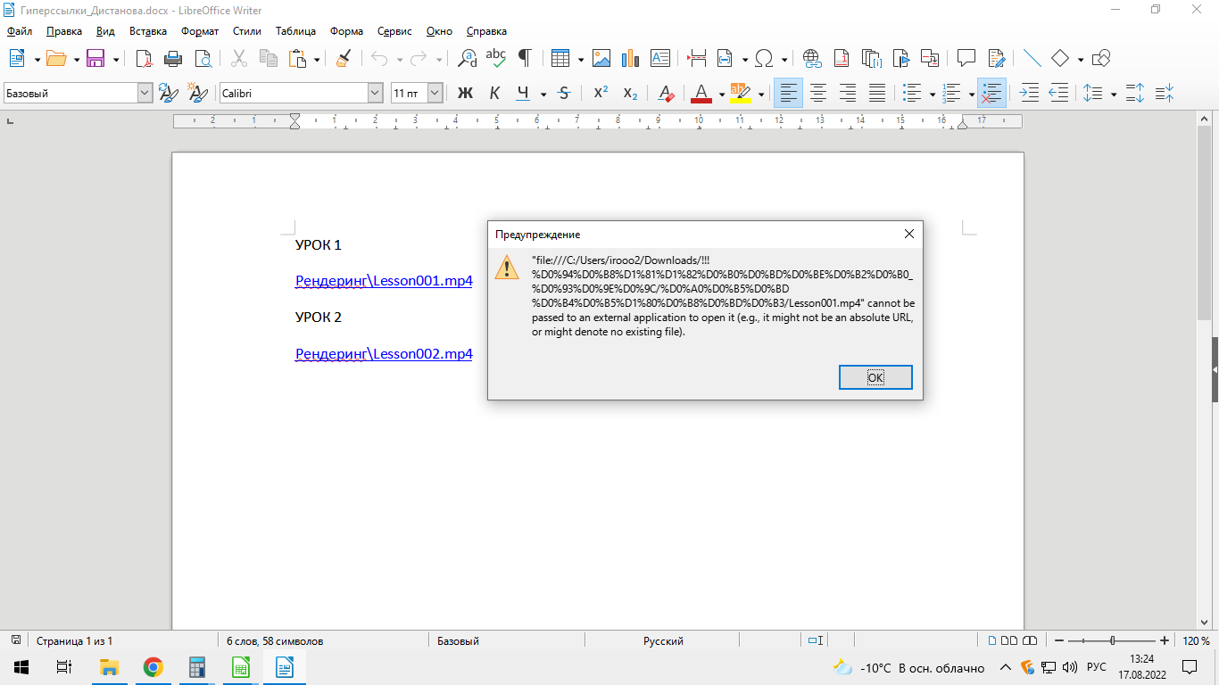
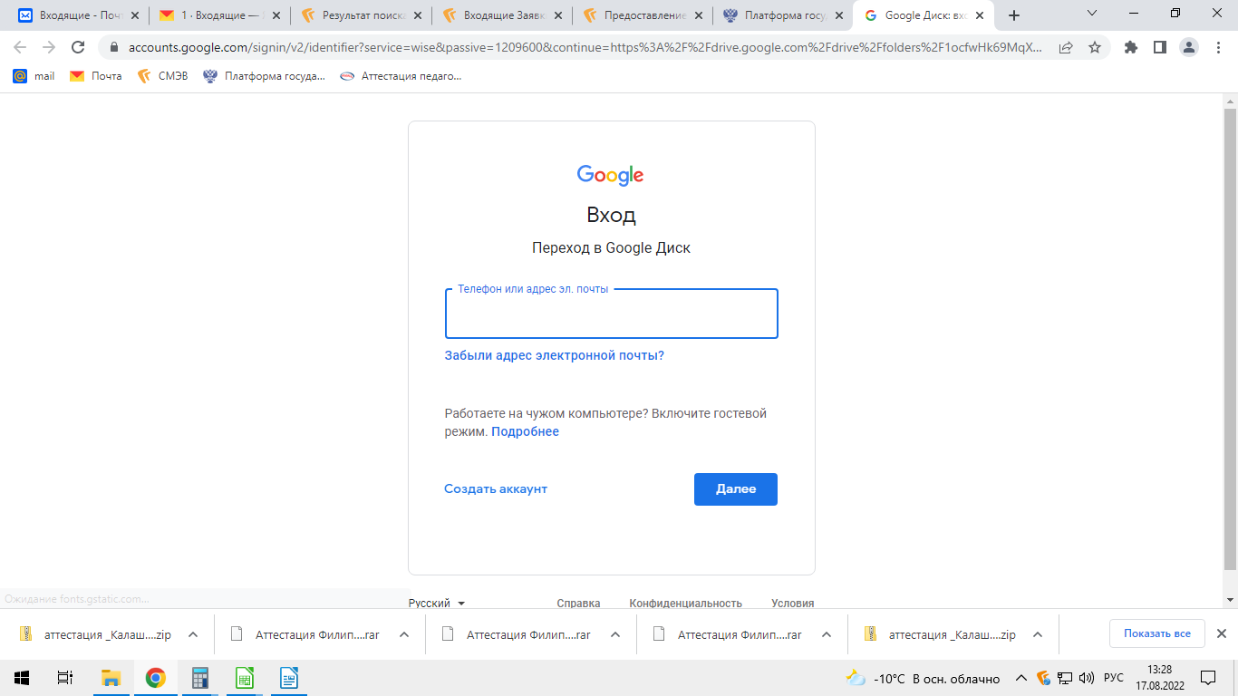
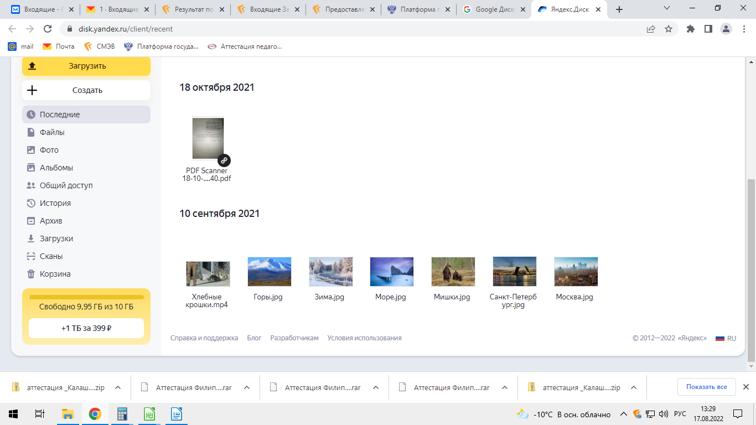
Результат перехода по
некорректным гиперссылкам

Slide 22
Копии/сканы документов подтверждающих:
наличие образования - диплом о профессиональном образовании (в случае перемены фамилии прилагается копия свидетельства о браке);
наличие квалификационной категории (выписка из распоряжения министерства образования Омской области);
повышение квалификации (за последние 3 года).
Это могут быть сканы подлинников, сохраненные в формате pdf или jpg
Если вы сканируете КСЕРОКОПИЮ, помните, что она должна быть ЗАВЕРЕНА РУКОВОДИТЕЛЕМ.

Slide 23
НЕ ЗАГРУЖАТЬ
ЗАГРУЖАТЬ
сканы
ГРАМОТЫ РФ
документа об установлении почетного звания
грамоты/диплома о победе в конкурсе (см. список)
ПАСПОРТ
ИНН
СНИЛС
БЛАГОДАРСТВЕННЫЕ ПИСЬМА
ГРАМОТЫ ДЕТЕЙ

Slide 24
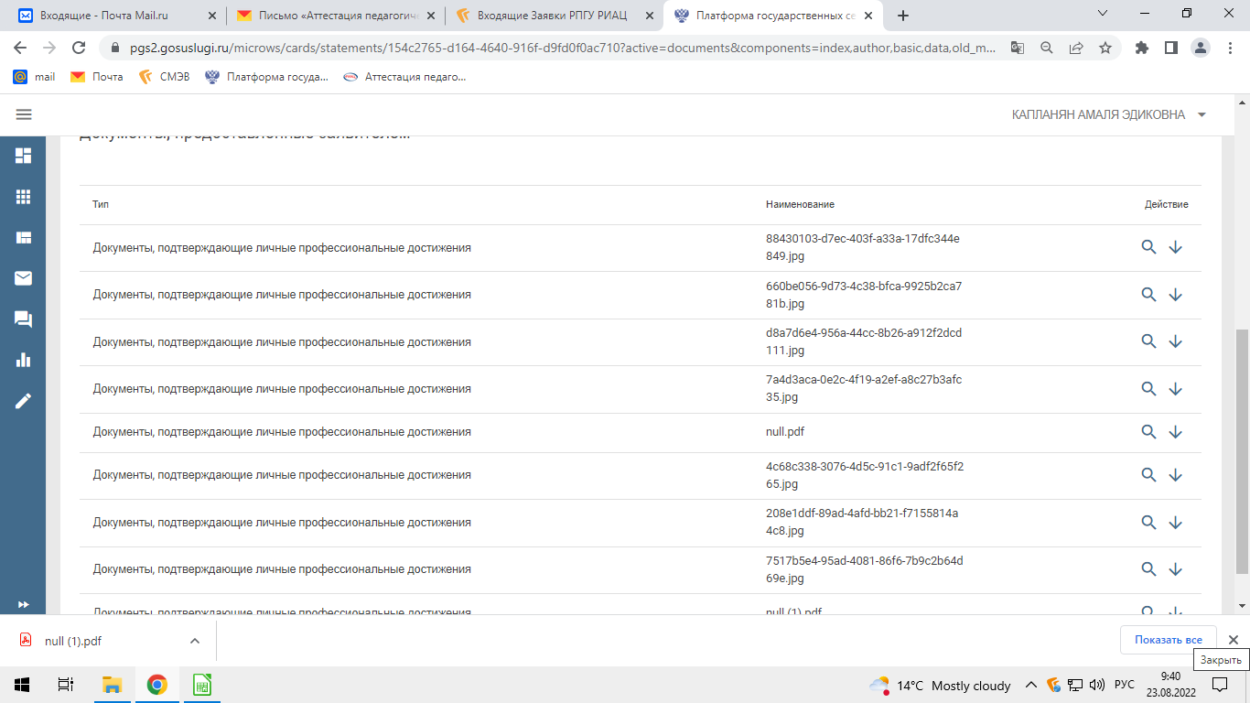
Называйте документы так, чтобы можно было понять, какой это документ.
Например:
Сведения о проф_дост
Выписка
Диплом
Удостоверение
Свидетельство о браке/брак
Гиперссылка_Фамилия
Наименование документов!!!

Slide 25
Вариант загрузки 1.
Все документы (в соответствии со списком) загружаются в окно.
Ограничение: не более 20, 150 Мб.
Загружаются следующие документы:
заявление педагогического работника;
сведения о профессиональных достижениях, содержащие результаты профессиональной деятельности;
документ Word (с гиперссылками на одно занятие(видео);
копии/сканы :
документа, подтверждающего наличие квалификационной категории;
диплома о профессиональном образовании (в случае перемены фамилии прилагается копия свидетельства о браке);
документов о повышении квалификации (за последние 3 года).

Slide 26
Загружаются следующие документы
заявление педагогического работника;
сведения о профессиональных достижениях, содержащие результаты профессиональной деятельности;
документ Word (с гиперссылкой на одно занятие(видео) «Гиперссылки_ФАМИЛИЯ»;
копии/сканы :
документа, подтверждающего наличие квалификационной категории;
диплома о профессиональном образовании (в случае перемены фамилии прилагается копия свидетельства о браке);
документов о повышении квалификации (за последние 3 года).
Вариант загрузки 2.
1. Создать папку и назвать её «Аттестация_ФАМИЛИЯ»
2. ВСЕ документы (по списку) разместить в эту папку.
3. Папку заархивировать.
4. Архив загрузить в поле.

Slide 27
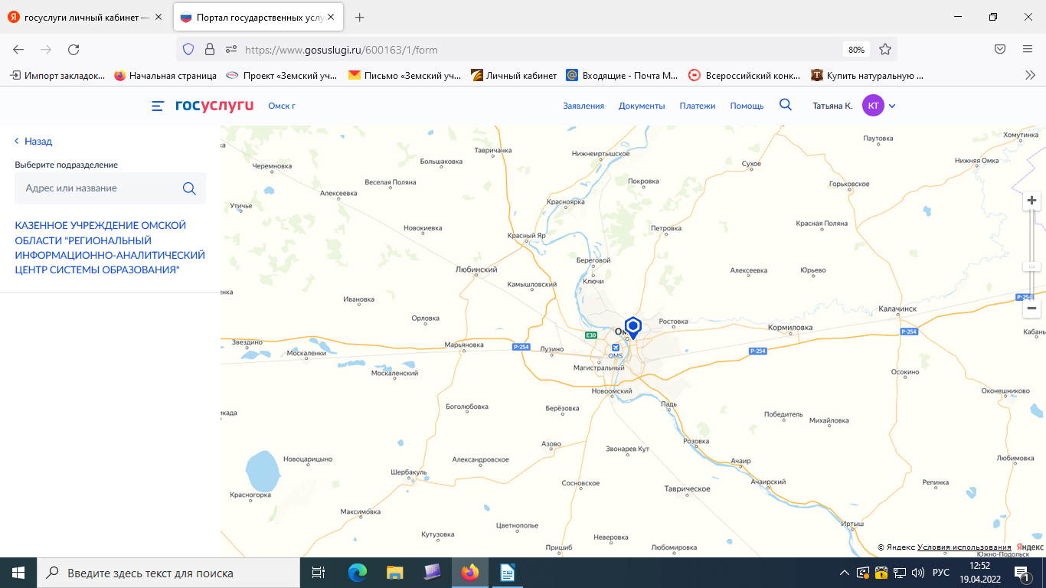
Нажимаете на название учреждения, после этого появляется кнопка выбрать

Slide 28
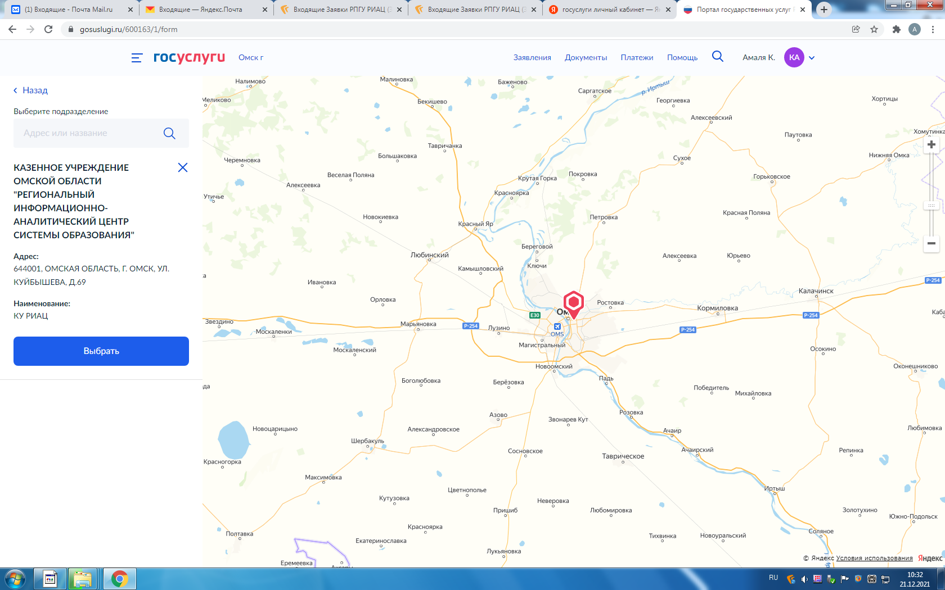

Slide 29
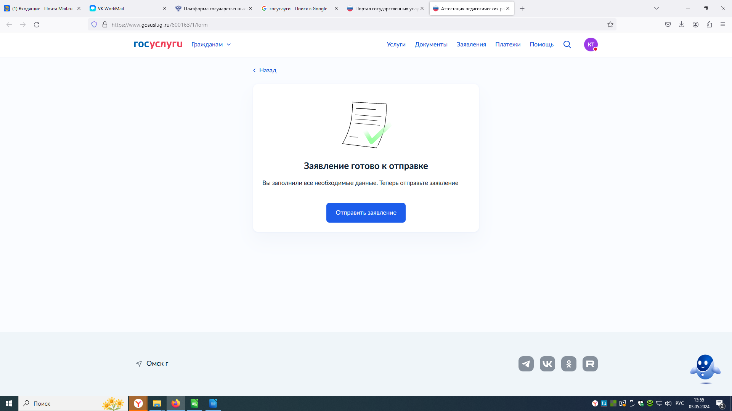
Нажмите кнопку «отправить заявление»

Slide 30
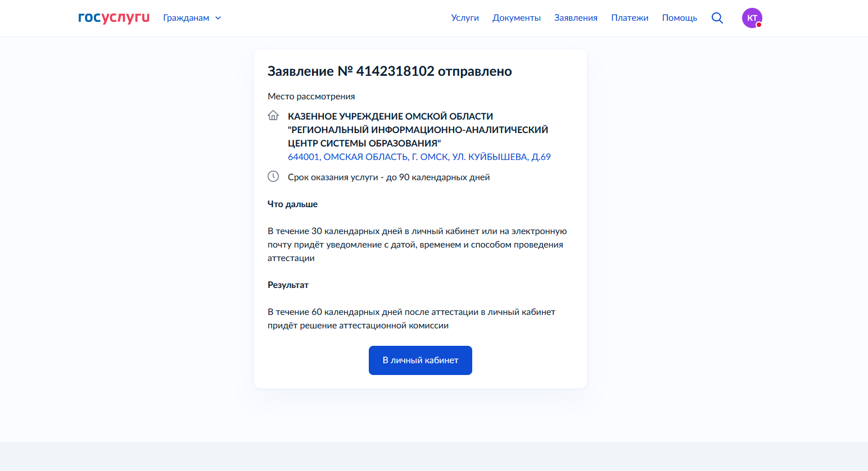

Slide 31
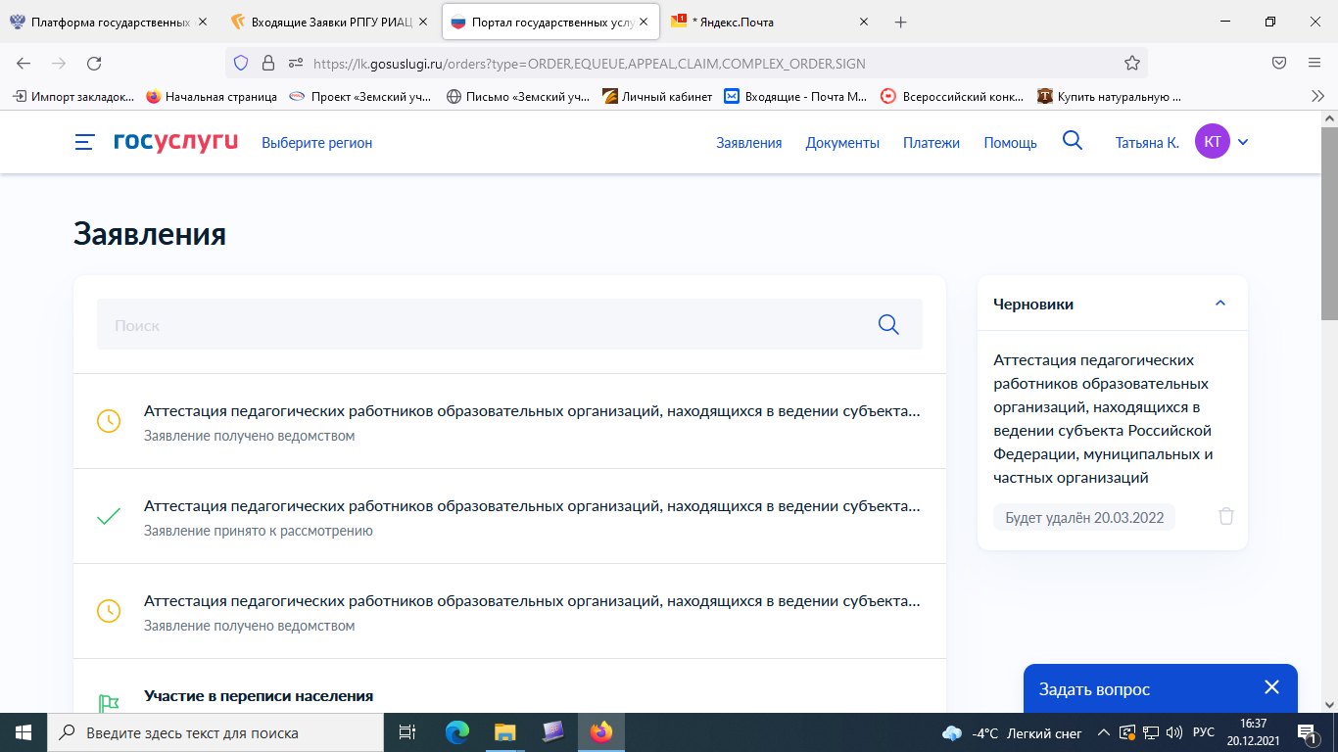
Статус заявления вы можете посмотреть
в личном кабинете, перейдя по ссылке
«Заявления»

Slide 32
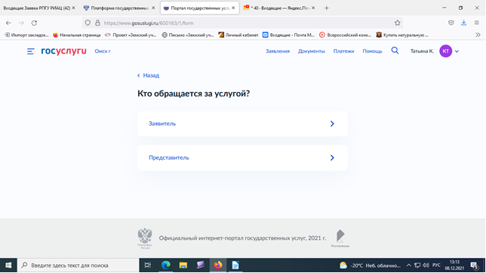
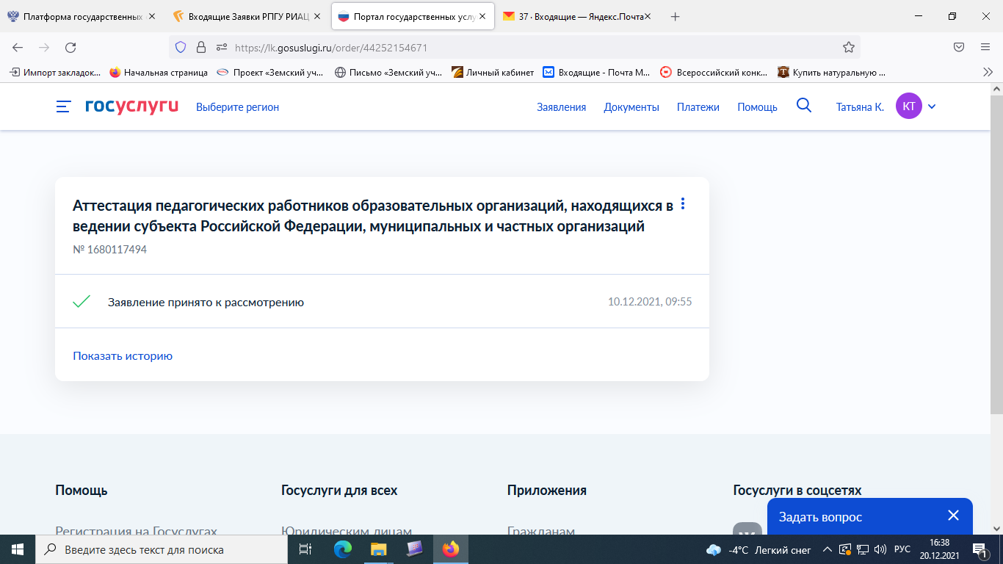
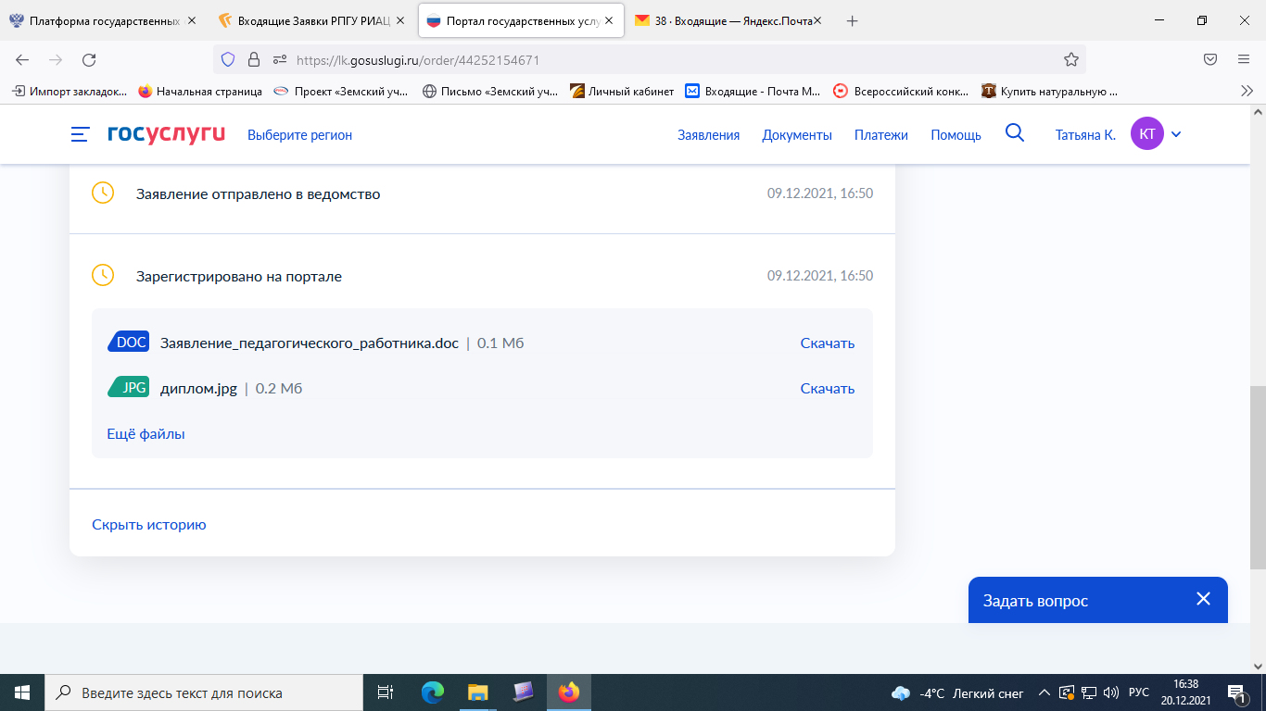

Slide 33
Информация о статусе заявления приходит с ФГПУ.
Если ваши документы приняты к рассмотрению, то на электронную почту, указанную вами на портале ГОСУСЛУГИ, приходит уведомление с почты apr@obr55.ru

Slide 34
Списки аттестованных педагогических работников размещаются в течении трех дней после заседания Аттестационной комиссии на сайте Министерства образования Омской области в разделе «Отраслевая информация»/«Аттестация педагогических работников» по ссылке http://mobr.omskportal.ru/oiv/mobr/otrasl/kpolitika/attestazia

Slide 35
Скан-копии распоряжений Министерства образования Омской области «Об аттестации в целях установления квалификационной категории педагогических работников организаций, осуществляющих образовательную деятельность» размещаются на сайте Министерства образования Омской области в разделе «Отраслевая информация»/«Аттестация педагогических работников» по ссылке http://mobr.omskportal.ru/oiv/mobr/otrasl/kpolitika/ attestazia

Slide 36
Информация о готовности выписок из распоряжения об аттестации направляется учредителю (в муниципальные органы управления образованием, департамент образования Администрации города Омска, Министерство культуры Омской области и др.)

